Slide 1
UTE – Università Cardinal Colombo - MILANO Giovedì, 12 ottobre 2023
Marisa D’Aloiso
CLEOPATRA
REGINA DI ROMA.
Una donna,
una regina,
nella storia
e nel mito!

Slide 2
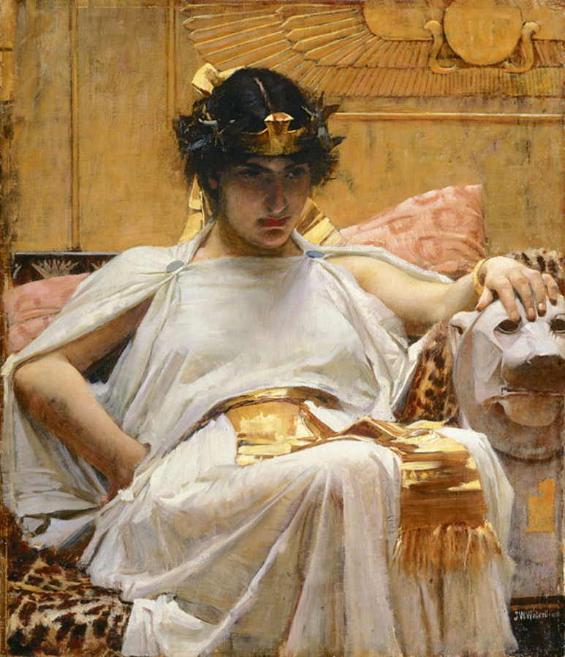
John William Waterhouse, Cleopatra sul trono.

Slide 3
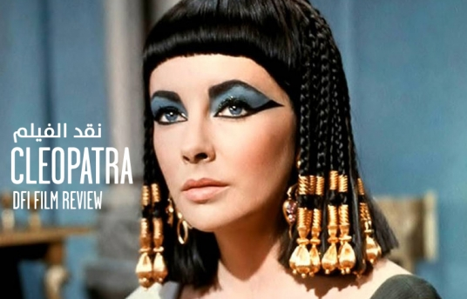

Slide 4
Liz Taylor – Il regista polacco Joseph Leo Mankievich – Richard Burton.

Slide 6
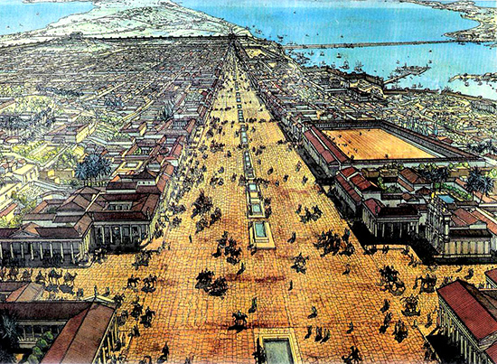
Alessandria d’Egitto. Ricostruzione.

Slide 7
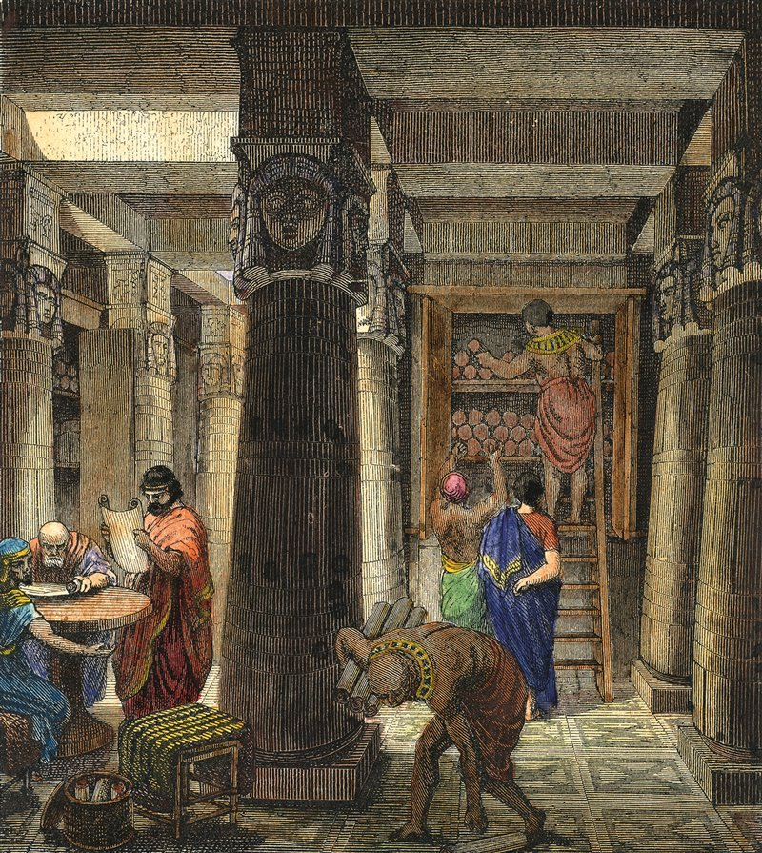
Incisione del 1876 che raffigura l'interno della Biblioteca di Alessandria fondata verso il 290 a.C. da Tolomeo I, successore di Alessandro Magno in Egitto, insieme al Museo.

Slide 8
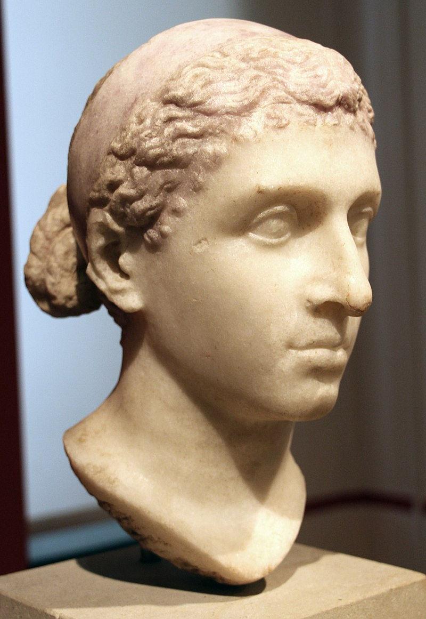
Cleopatra. Busto marmoreo di scuola alessandrina, anni 40-30 a.C. Altes Museum, Berlino.

Slide 9
Testa in marmo di Tolomeo XIII, fratello di Cleopatra e faraone d’Egitto.

Slide 10
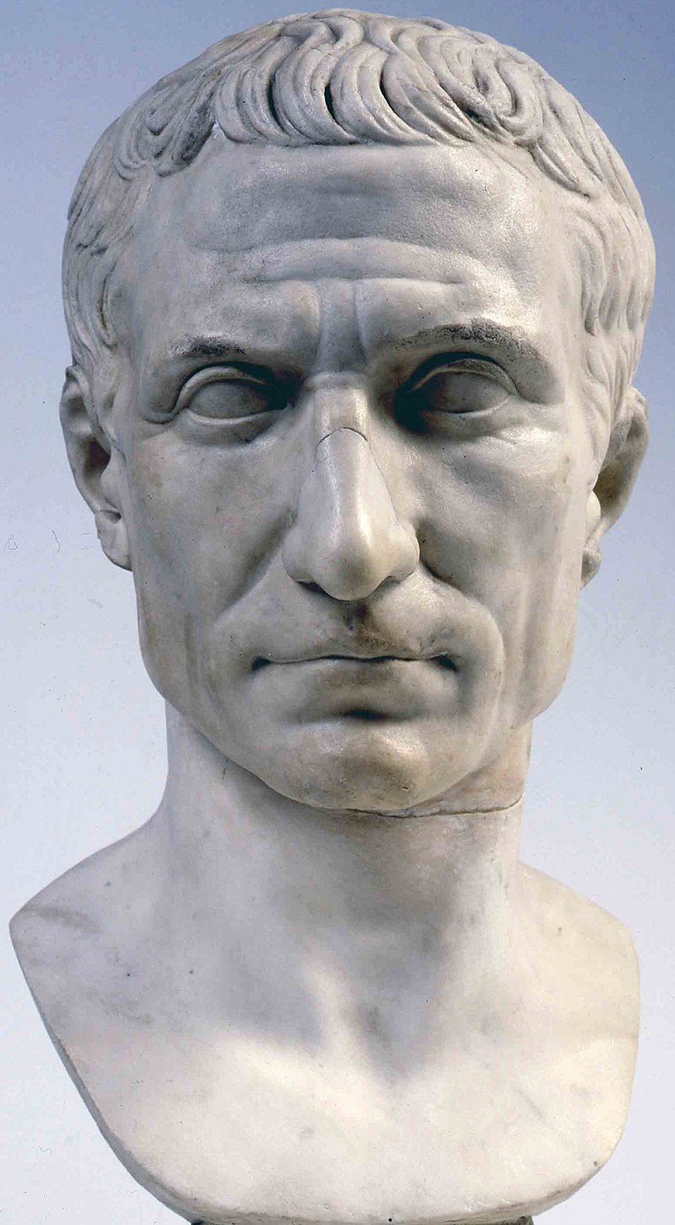
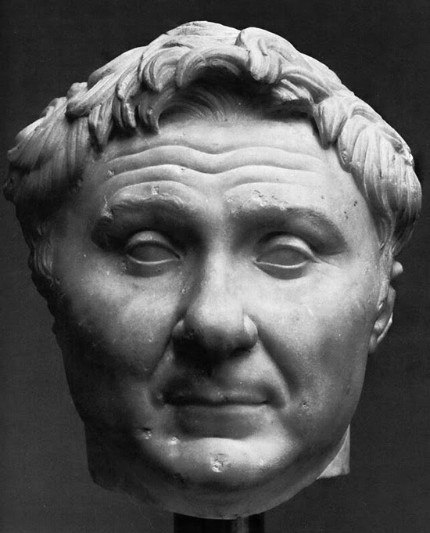
Caio Giulio Cesare Gneo Pompeo Magno

Slide 11
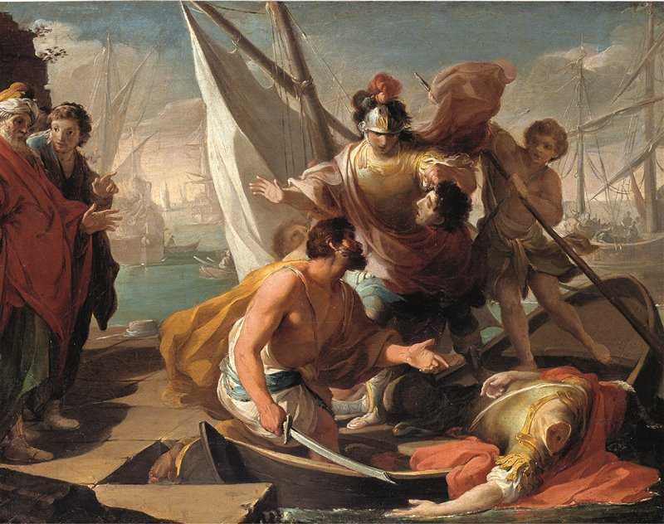
Gaetano Gandolfi. La testa di Pompeo offerta in dono a Cesare. Olio su tela, Sec. XVIII.

Slide 12
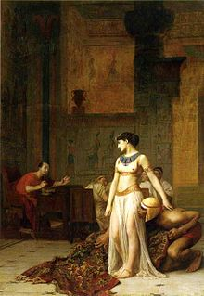
Jean-Leon-Gerome. Cleopatra davanti a Cesare. Olio su tela, 183x129cm, 1866, Collezione privata.

Slide 13
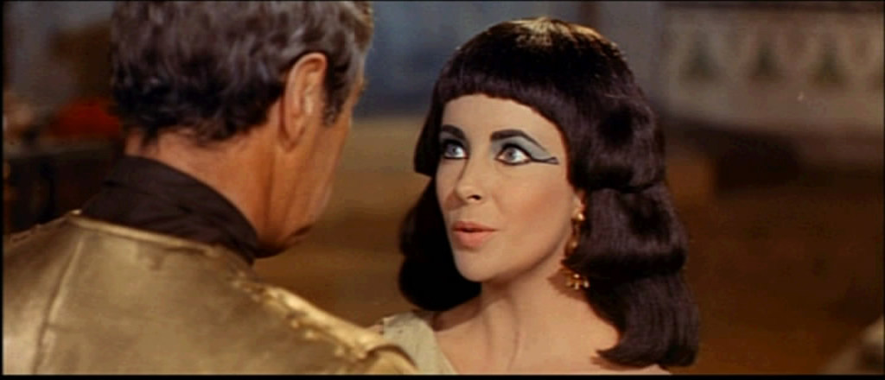
Cleopatra, Liz Taylor, incontra Cesare, Rex Harrison.

Slide 14
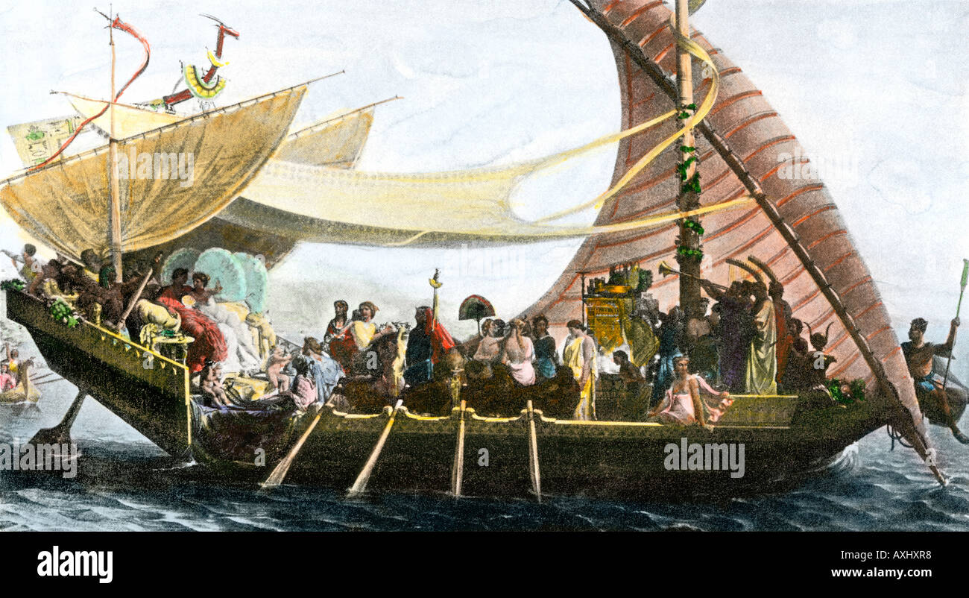

Slide 15
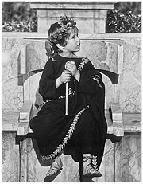
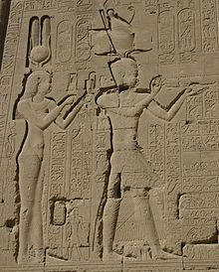
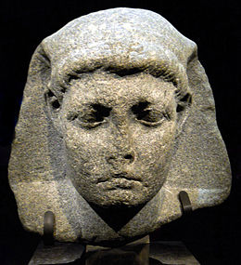
Cesarione Illustrazione Clopatra e Cesarione al tempio di Dendera Testa di statua di Tolomeo XV

Slide 16
Cleopatra, Liz Taylor, e Cesare, Rex Harrison.

Slide 17
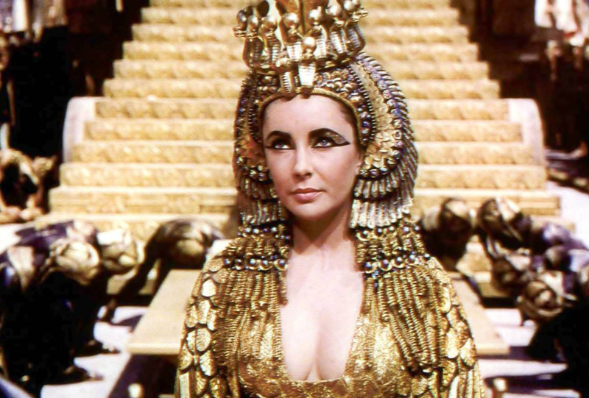

Slide 20
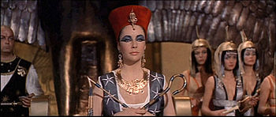
Le regina Cleopatra, Liz Taylor, sul trono.

Slide 21
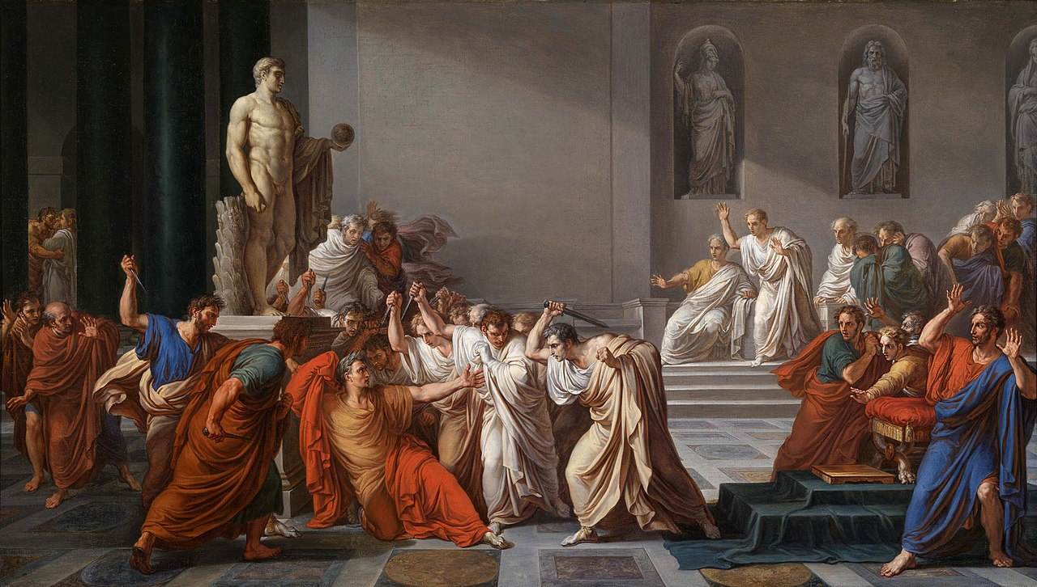
Vincenzo Camuccini. La morte di Cesare. Olio su tela, 1806circa, Museo Capodimonte, Napoli.

Slide 22
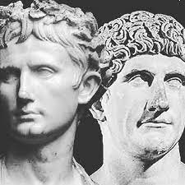
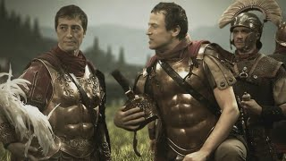
Il 3 ottobre 42 a.C. I triumviri Ottaviano e Antonio nei pressi di Filippi sconfiggono gli uccisori di Cesare.

Slide 23
Anno 42 a.C.

Slide 24
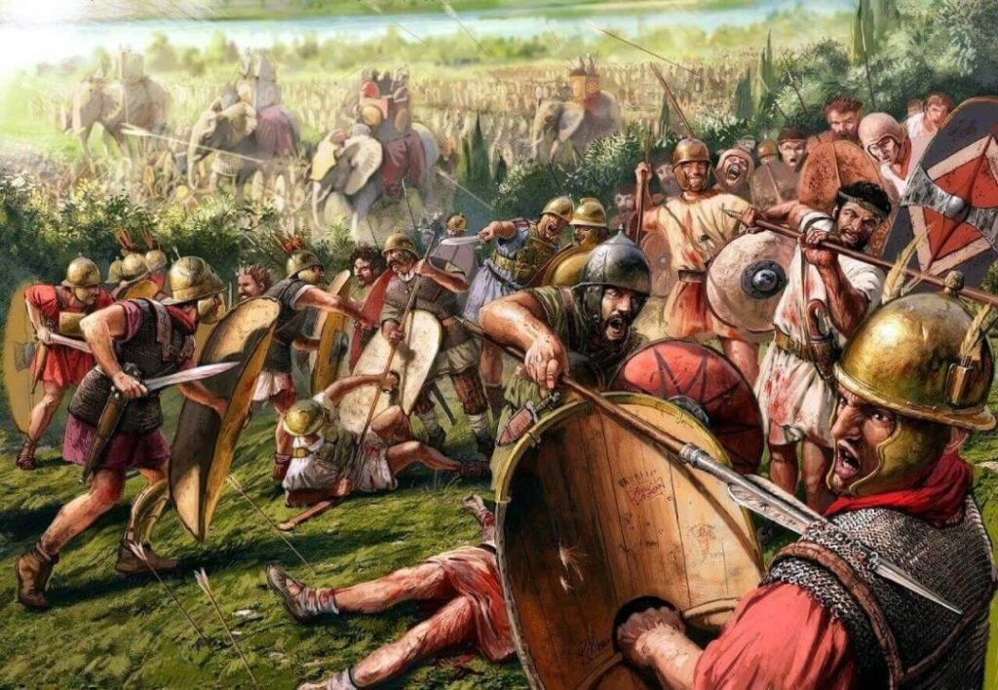
Battaglia di Filippi, 42 a.C.

Slide 25
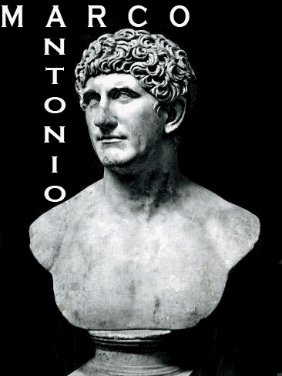

Slide 26
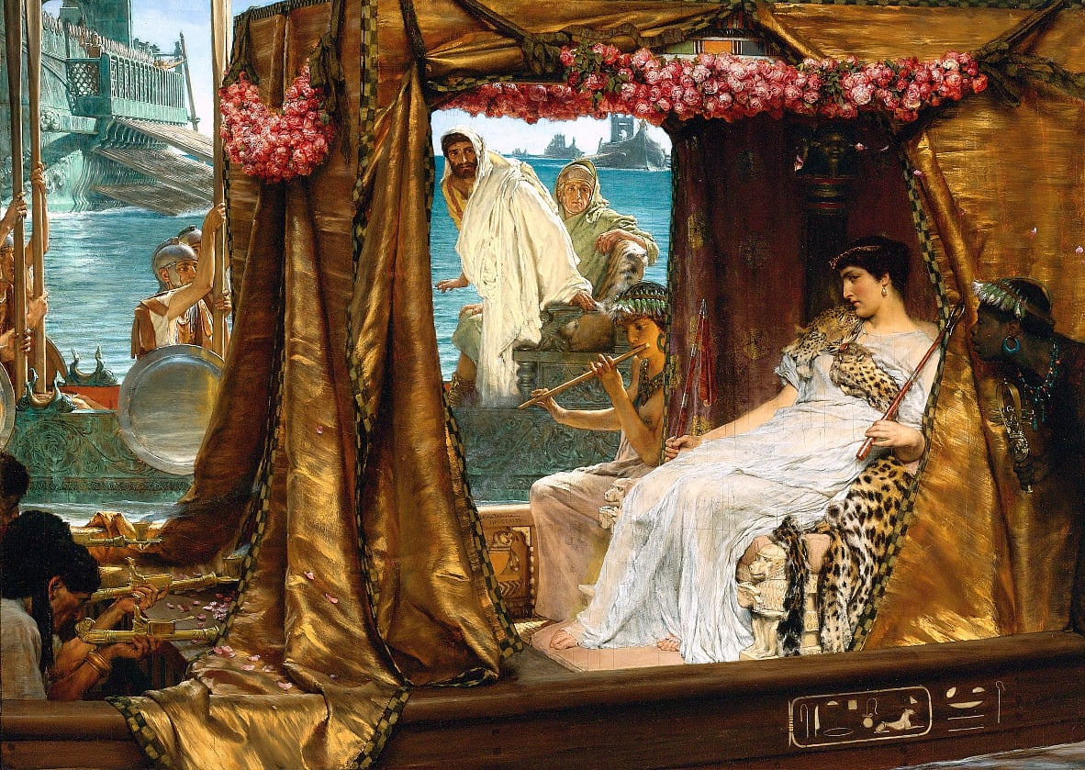
Sir Alma Tadema. L’incontro di Antonio e Cleopatra. Olio su tavola, 65x91cm, 1885, Collezione privata.

Slide 27
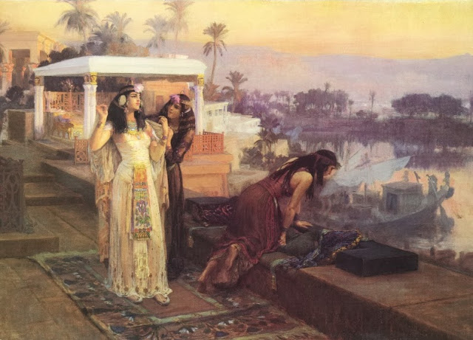
Frederick Arthur Bridgman. Cleopatra sulla Terrazza di Philae. Olio su tela,1896, Museum of Art, New York.

Slide 28
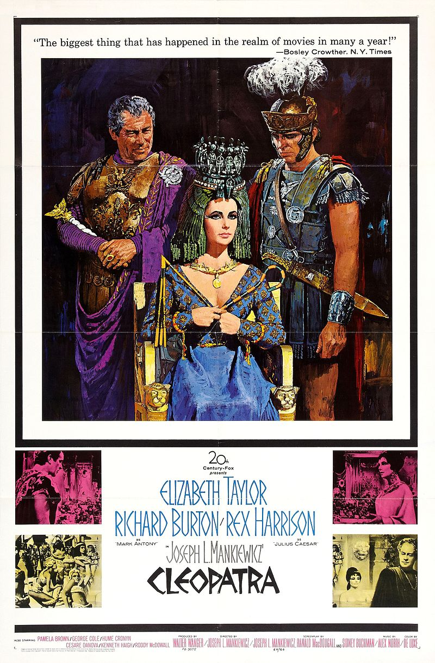

Slide 29
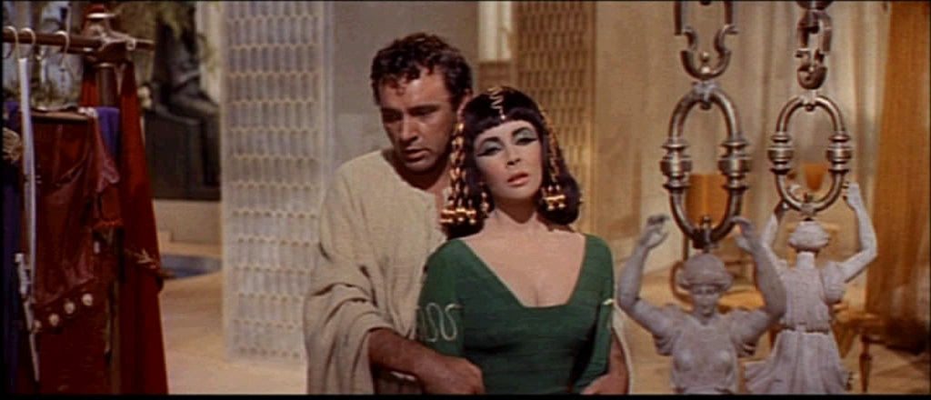

Slide 30
Il set del film dl 1963 ad Alessandria d’Egitto.

Slide 32
Liz Taylor e Richard Burton, Cleopatra e Antonio.

Slide 33
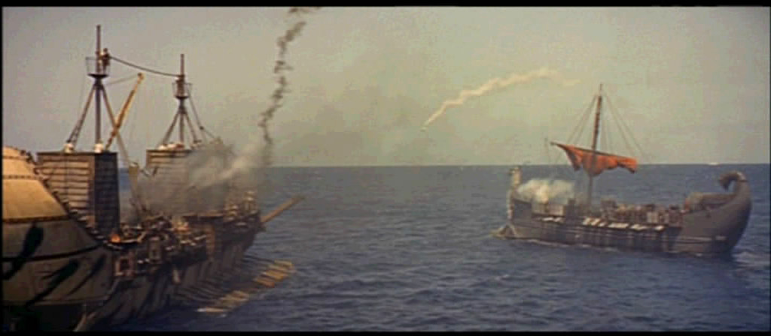
2 settembre 31 a.C. Battaglia navale di Azio.

Slide 34
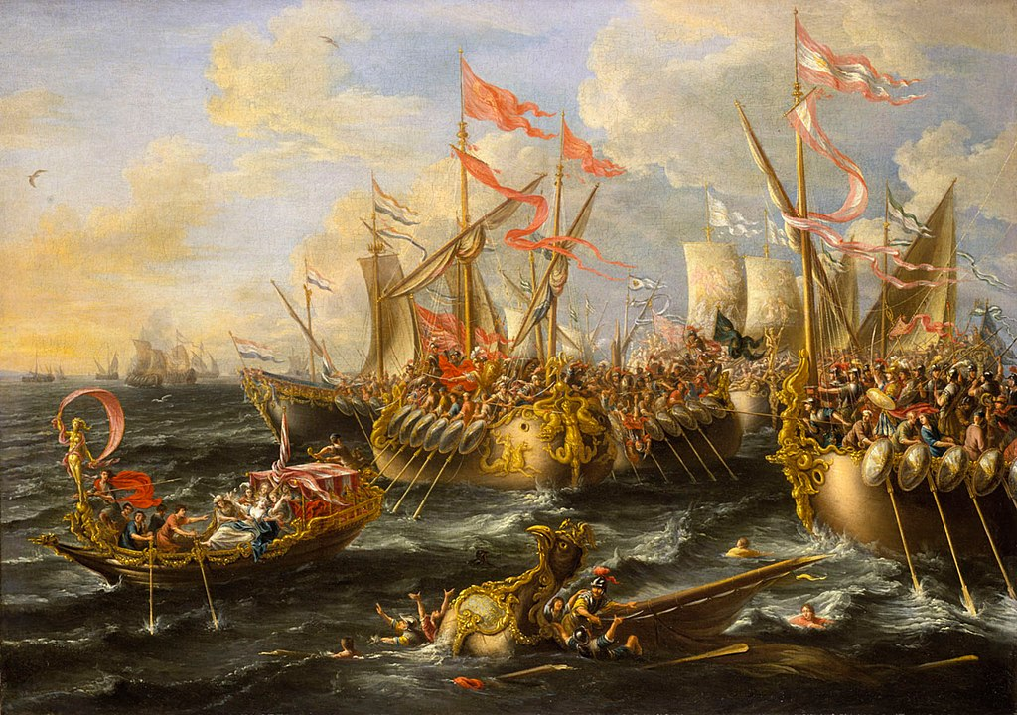
Lorenzo Alberto Castro. La battaglia di Azio. Olio su tela, 1672.

Slide 35
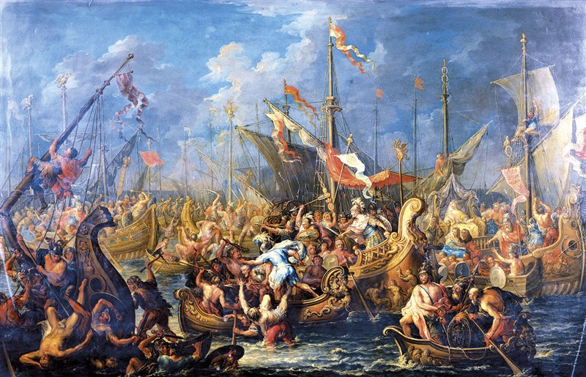
Johann G. Platzer. Il trionfo di Ottaviano ad Azio. Olio su tela, XVIII secolo.

Slide 36
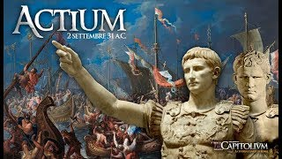
Ottaviano vincitore!

Slide 38
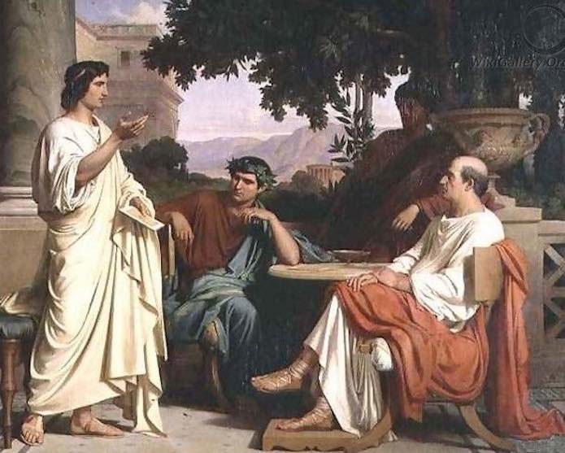
Charles François Jalabert. Orazio, Virgilio e Vario nella villa di Mecenate. Olio su tela, Collezione privata.

Slide 39
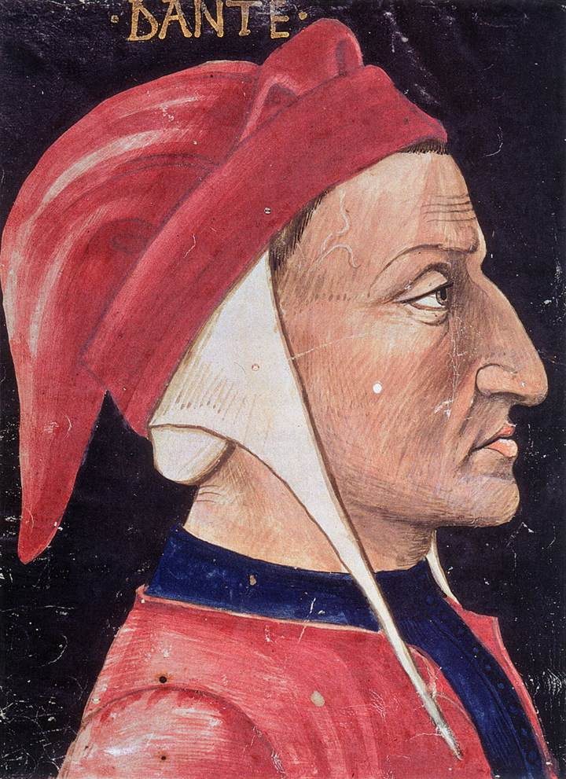
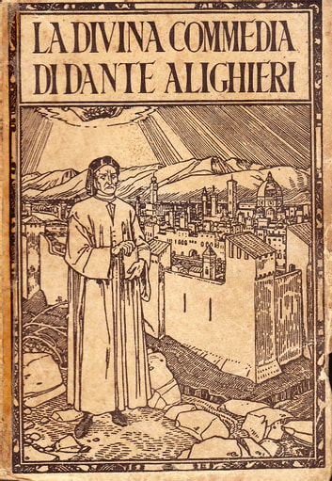

Slide 40
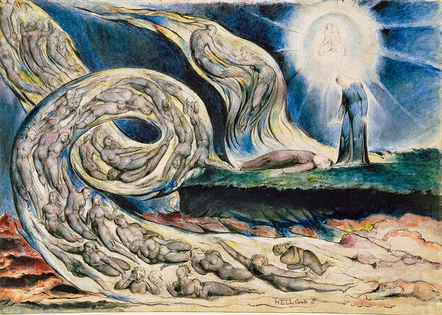
William Blake. Il cerchio dei Lussuriosi o Il turbine degli amanti. Olio su tela 1824-1826. «Cleopatràs lussuriosa» Inferno, Canto V, verso 63.

Slide 41
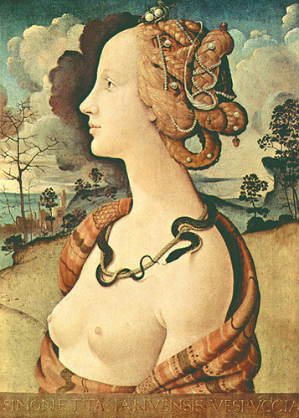
Piero di Cosimo. Simonetta Vespucci come Cleopatra. Olio su tavola, 57x42cm, 148ca, Museo Condé, Chantilly.

Slide 42
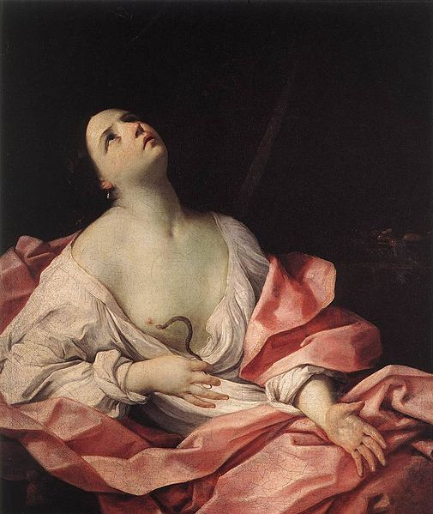
Guido Reni. Cleopatra punta dall'aspide. Olio su tela, 113x95cm, 1630, Royal Collection at Windsor Castle, Londra.

Slide 43
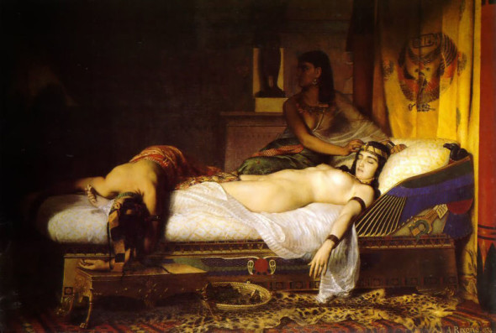
Jean-André Rixens La Morte di Cleopatra. Olio su tela, 1874, Musée des Augustins di Tolosa.

Slide 44
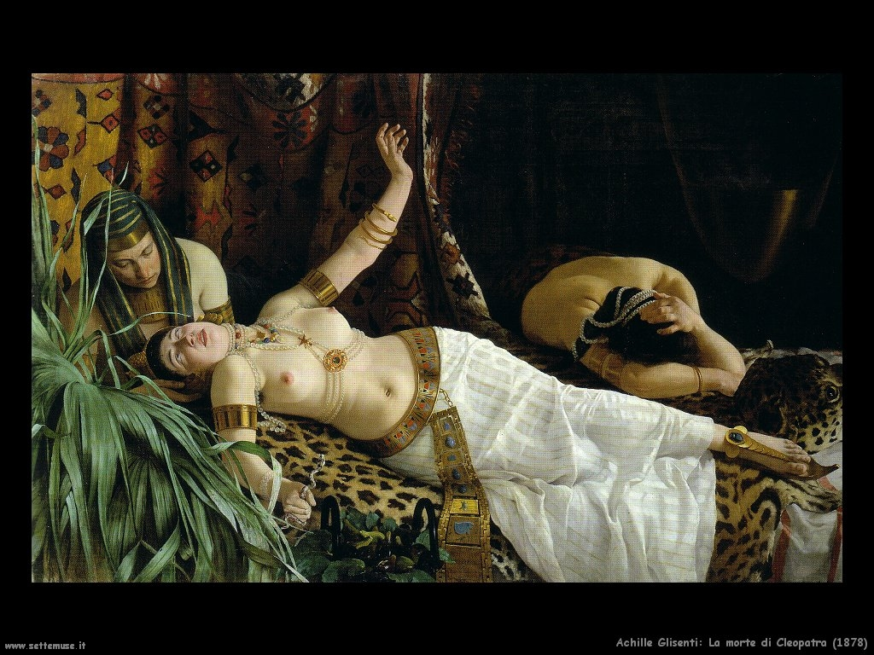

Slide 45
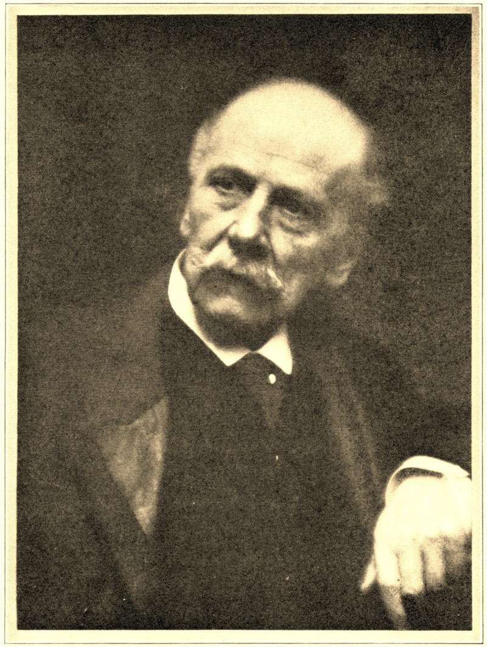

Slide 46
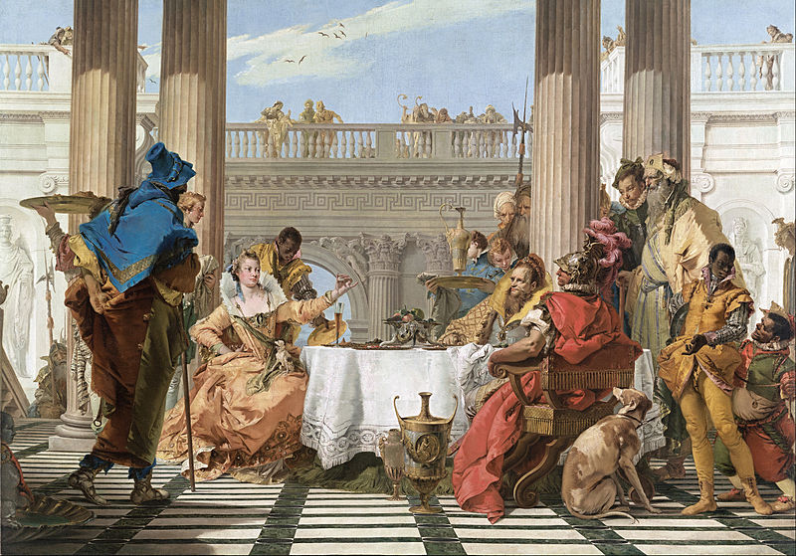
Giambattista Tiepolo. Il Banchetto di Antonio e Cleopatra. Olio su tela 1743-'44, National Gallery of Victoria, Melbourne.

Slide 47
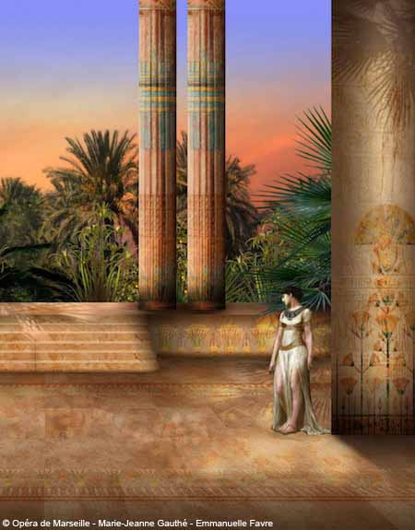
Da «Cléopâtre» di Jules Massenet Atto III CLEOPATRA J'ai versè le poison dans cette coupe d'or. Quiconque effleura ses bords en la vidant boira la mort. Mais a celui qui prendra mon baiser viendra repondre a son baiser! Et j'offrirai mon regard le plus tendre. O mes asclaves, parmi vous, en est-il un qui m'aime et me desir assez. Pour voloir se griser d'une caresse? Il connaitra mon plus tendre baiser! (Des esclaves tendent des bras. Elle en choisit un) (Cleopatre, lui tendant la coupe) Viens, toi! Je suis la mort divine, enchanteresse!

Slide 49
Anno 2023

Slide 50
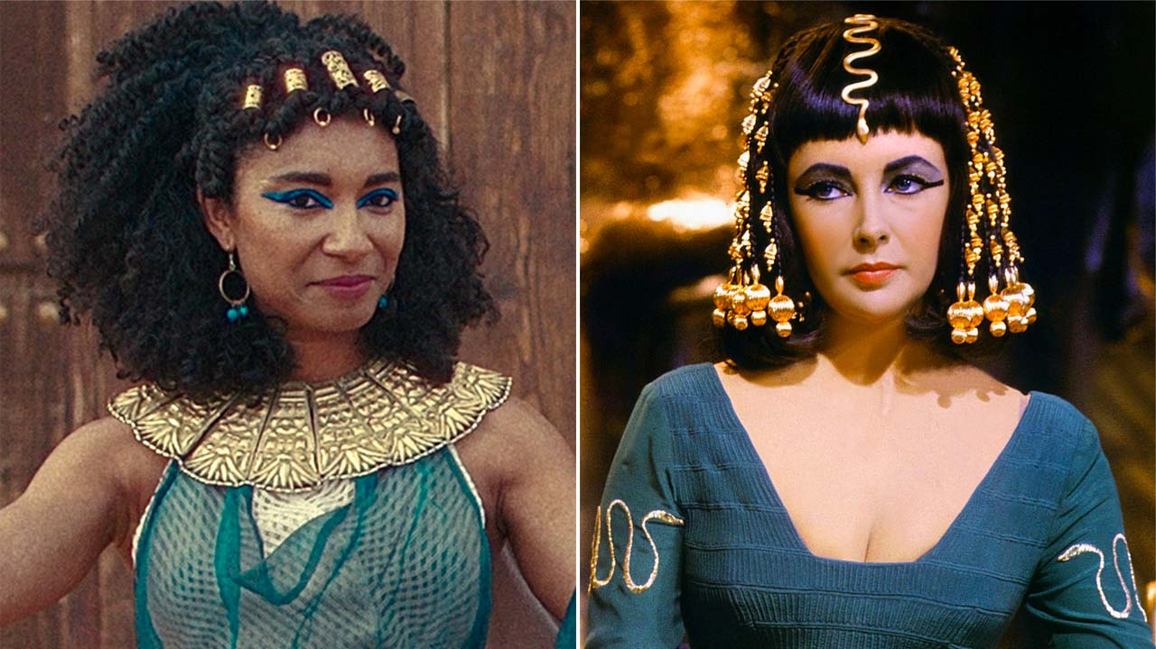
Adele James e Liz Taylor, una Cleopatra nera e una Cleopatra bianca a confronto.

Slide 51
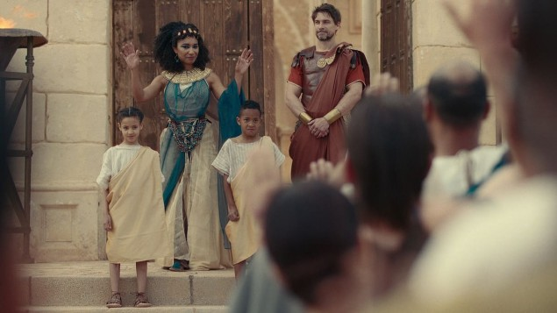
QUEEN CLEPATRA, Netflix, 2023. Una scena.

Slide 53
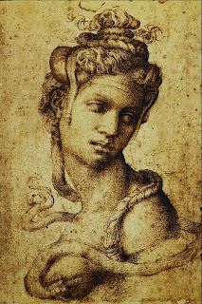
Michelangelo. Testa di Cleopatra.

Slide 56
Statua di Cleopatra in basalto. Ermitage, San Pietroburgo.

Slide 57
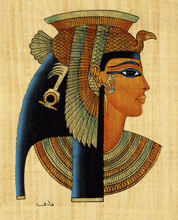
Cleopatra in versione moderna su papiro per turisti.

Slide 59
GRAZIE
Alla prossima
Giovedì, 19 ottobre 2023
ROMEO E GIULIETTA
Eros e Thanatos
nella Verona del ‘300.

